Slide 1
Oikeusjärjestyksen perusta
Jokaisen oikeustieto

Slide 2
Kuuntele väite ja mieti mitä mieltä olet ja miksi?
Suomessa on liikaa lakeja.
Kansainväliset sopimukset eivät saa olla Suomen lakien yläpuolella.
Oikeus kohtelee Suomessa kaikkia tasaveroisesti.
Punaisia valoja päin kävely ei ole väärin.
Lakeja tulee aina noudattaa.
Noudatan aina lakeja.

Slide 3
Kuinka Suomen oikeusjärjestys on muotoutunut?
Juuret kaukana historiassa: Ruotsin vallan ajalta vanhimmat lait (kirja s.17)
Muutostahti hidasta myös itsenäistymisen aikana
Oikeusjärjestyksen säännökset yksityisoikeudellisia tai julkisoikeudellisia
Ajantasaista oikeudellista tietoa osoitteesta finlex.fi
https://www.finlex.fi/fi/laki/ajantasa/
Ote säädöskokoelmasta kirja s.20
Oikeusvaltioperiaate
https://worldjusticeproject.org/rule-of-law-index/

Slide 4
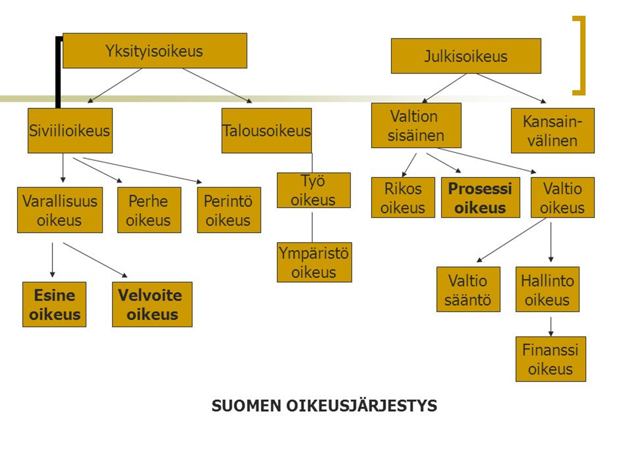

Slide 5
Tee kirjasta t.18 s.26 ja t.21 s.26

Slide 6
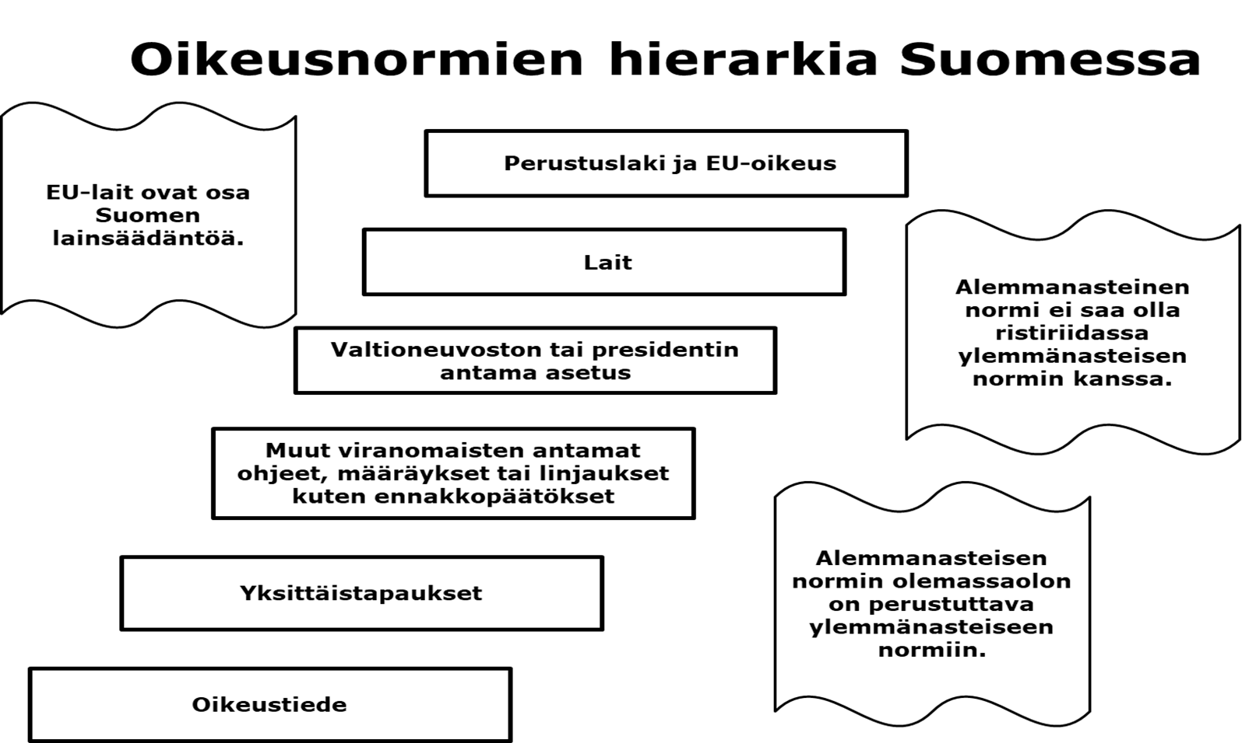

Slide 7
